Slide 1
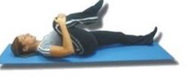

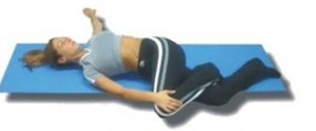
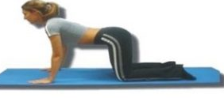
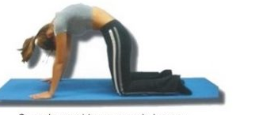
Ejercicios para fortalecer los músculos de la espalda
La mayor parte de la población, sufre de dolor de espalda, ya sea por malas posturas, irregularidades óseas en la columna, sedentarismo o sobrepeso
Existen algunos ejercicios para fortalecer los músculos de la espalda y disminuir las molestias causadas por esta condición
EJERCICIOS PARA FORTALECER LA ESPALDA
Acuéstese boca arriba, mantenga los pies apoyados en el piso y las rodillas flexionadas, lleve una rodilla al pecho ayudándose de las manos. Mantenga la posición durante 15 a 30segundos y cambie de pierna. Repita el ejercicio 10 veces con cada pierna
Acuéstese boca arriba, mantenga los pies apoyados en el piso y las rodillas flexionadas, lleve las dos rodillas al pecho ayudándose de las manos. Mantenga la posición durante 15 a 30segundos. Repita el ejercicio 10 veces con cada pierna
Acuéstese con los pies apoyados en el suelo y las rodillas flexionadas, junte ambas piernas, manteniendo siempre los hombros apoyados en el suelo, gire la cadera para tocar el piso con las dos rodillas , repita hacia el otro lado. Realice el ejercicio 5 veces por lado
Colóquese de rodillas y apoye las manos en el piso, empuje la columa y abdomen al suelo, mientras levanta la cabeza y hombros. Después realice el movimiento contrario, eleve el abdomen y columna. Repita el ejercicio al menos 10 veces
Realice con regularidad estos ejercicios
¡CONSTRUYAMOS SALUD JUNTOS!
SERVICIO MÉDICO UNED

